Slide 1
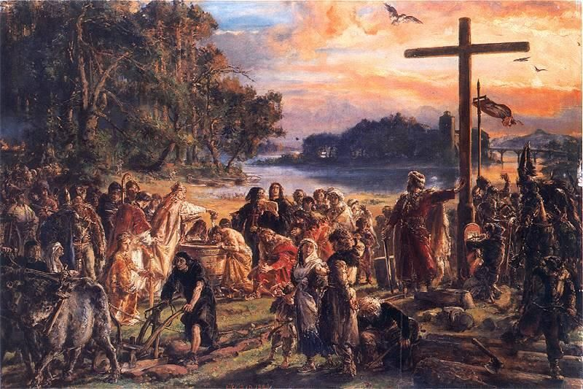
Chrzest Polski
14 kwietnia 966 roku

Slide 2
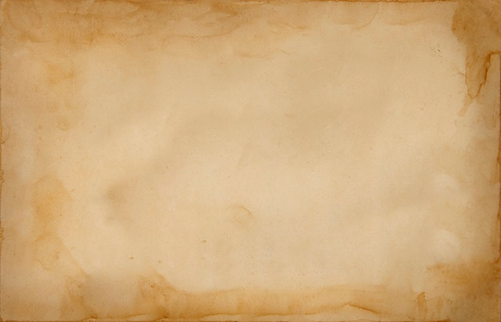
Na ziemiach polskich początkowo podstawową komórką społeczną była rodzina wraz z krewnymi. Grupa rodzin z danego terytorium tworzyła małą społeczność zwaną opolem. Opola z poszczególnych terenów (zazwyczaj oddzielonych od siebie barierami naturalnymi jak rzeki, góry czy bory) tworzyły plemiona. Opolem zarządzał wiec plemienny, który w razie zagrożenia wybierał dowódcę. Z czasem jednak tymczasowi wodzowie chcieli utrzymać władzę nad coraz liczniejszymi wspólnotami. Właśnie ich ambicje przyczyniły się do jednoczenia całych plemion we wspólnoty.
Do największych plemion należeli: Polanie, Mazowszanie, Pomorzanie, Ślężanie, Wiślanie.

Slide 3
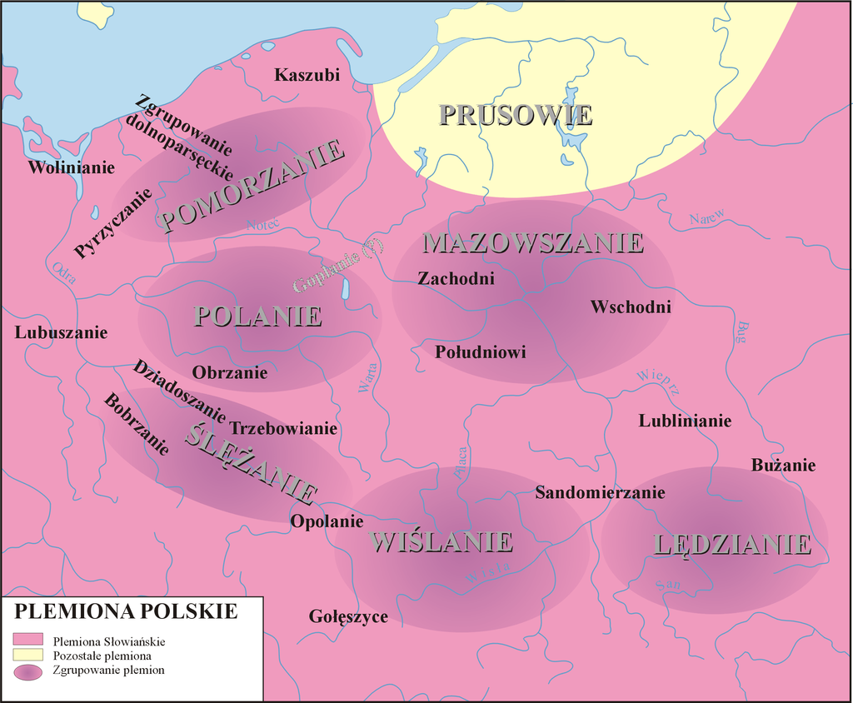

Slide 4
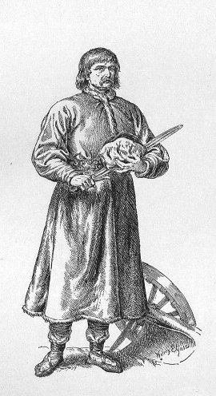
W IX w. tereny dzisiejszych ziem polskich zamieszkiwały plemiona słowiańskie. Jednym z najsilniejszych plemion okazali się Polanie, którzy mieli swoje siedziby w Wielkopolsce. W X w. podbili oni sąsiednie terytoria i zorganizowali państwo. Najważniejszym grodem Polan było Gniezno, stąd określenie państwo gnieźnieńskie. Pierwszym historycznym władcą w państwie gnieźnieńskim był książę Mieszko I, według legendy potomek Piasta.
Piast (na zdjęciu obok) był legendarnym protoplastą dynastii Piastów. Był ubogim rolnikiem spod Gniezna. Przodek Siemowita, Lestka, Siemomysła i Mieszka I.

Slide 5
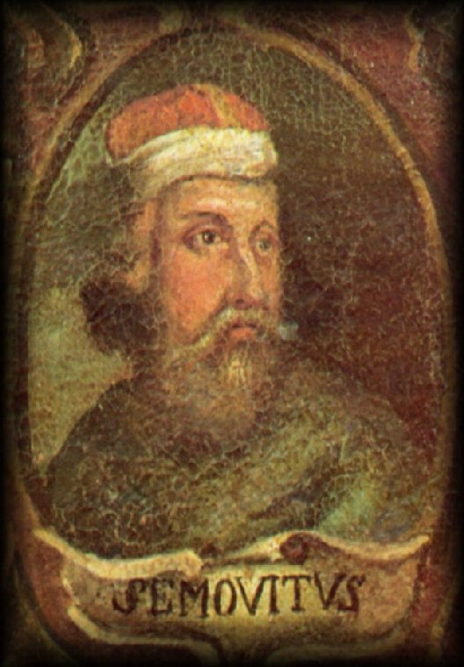
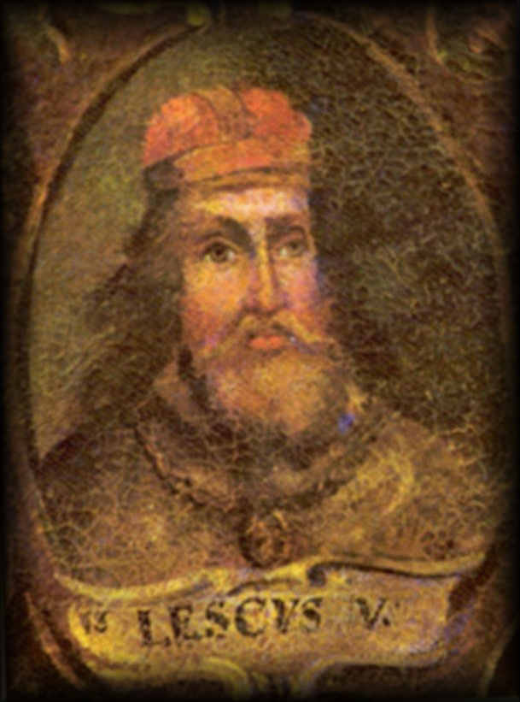
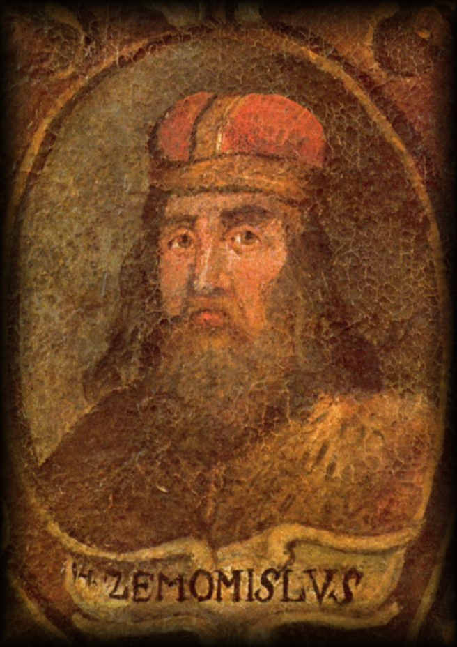
Siemowit
Lestek
Siemomysł

Slide 6
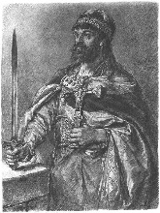
Mieszko I
Pierwszy historyczny władca Polski. Pochodził z dynastii Piastów, był synem Siemomysła i ojcem Bolesława I Chrobrego. Przez większość okresu swojego panowania toczył walki o Pomorze Zachodnie, zajmując je po rzekę Odrę. W ostatnich latach życia przystąpił także do wojny z Czechami, zdobywając Śląsk i Małopolskę. Mieszko I był sprawnym politykiem, utalentowanym wodzem i charyzmatycznym władcą. Zmarł w 992 roku.

Slide 7
Panowanie Mieszka I
W chwili objęcia władzy przez Mieszka, pogańskie państwo Polan rozpoczęło ekspansję w nowych kierunkach. Mieszko podbił Mazowsze, Pomorze Wschodnie i Środkowe. Ok. 960 roku rozpoczęła się ekspansja Mieszka I na tereny Wolinian i Wieletów. Samozwańczy przywódca wielecki, Wichman, pokonał Polan dwukrotnie, a także około 963 roku zabił nieznanego z imienia brata Mieszka. Zagrożeniem dla młodego państwa Polan byli dodatkowo sprzymierzeni z Wieletami Czesi, posiadający wtedy Śląsk i Małopolskę.

Slide 8
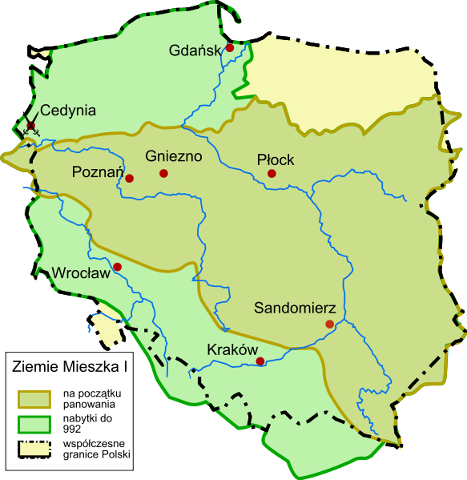

Slide 9
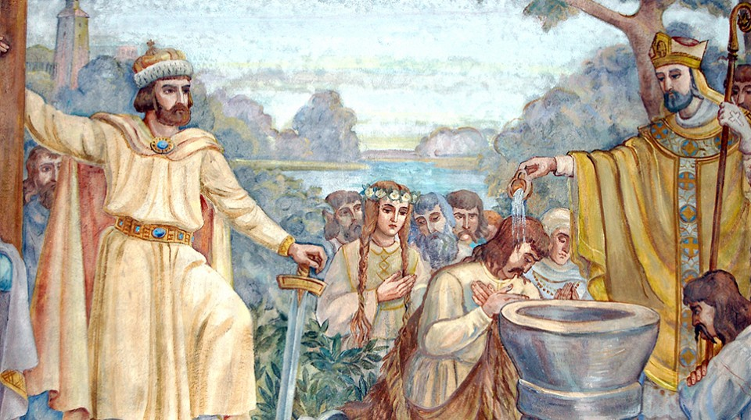
Prawdopodobnie w 964 roku Mieszko I rozpoczął pertraktacje z władcą Czech Bolesławem I Srogim. Jedną z najważniejszych decyzji, które wówczas podjął Mieszko, było wprowadzenie nowej religii – chrześcijaństwa. W tym celu poślubił czeską księżniczkę Dobrawę i za pośrednictwem jej kraju 14 kwietnia 966 roku przyjął chrzest. W Poznaniu ustanowiono pierwsze biskupstwo. Na dwór Mieszka przybyli duchowni i
zakonnicy, którzy umieli czytać i pisać po łacinie – w języku, którym posługiwała się chrześcijańska Europa. Prowadzili korespondencję z innymi dworami, spisywali dokumenty, kroniki i roczniki. Zaczęto także budować pierwsze kościoły i klasztory.

Slide 10
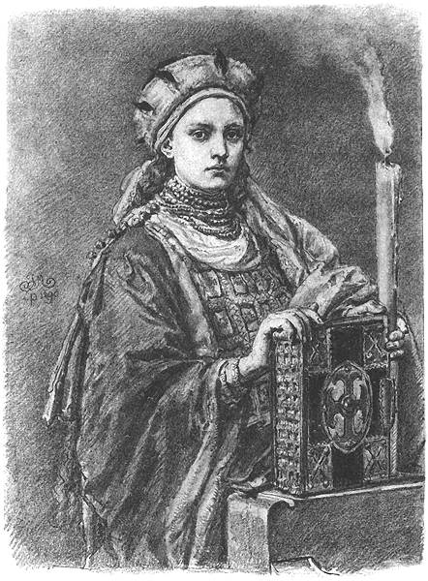
Dobrawa
Urodziła się ok. 930 roku, była księżniczką czeską z dynastii Przemyślidów, żoną Mieszka I. Określana jest jako „Matka Chrzestna Polaków”. Jej małżeństwo z Mieszkiem I było podstawą do zawarcia sojuszu polsko-czeskiego. Czechy wspomagały Polaków m.in. we wrześniu 967 w bitwie z Wichmanem i Wolinianami. Zmarła w 977r.

Slide 11
Przyczyny przyjęcia chrztu
Uniknięcie podporządkowania przez dominujące wówczas w Europie Państwo Cesarskie, którego kolejnym celem mogło być właśnie państwo Mieszka I.
Nawiązanie kontaktów z cesarstwem i papiestwem.
Zawarcie sojuszu z Czechami.
Polepszenie funkcjonowania państwa wraz z porządkiem społecznym związanym z religią.
Umocnienie władzy, zarówno zewnętrznej jak i wewnętrznej (Chrześcijaństwo głosi, że władza pochodzi od Boga, dlatego nie wolno sprzeciwiać się decyzjom księcia – Mieszka I).

Slide 12
Skutki przyjęcia chrztu
Sojusz z Czechami
Rozpoczęcie chrystianizacji (pierwszy misyjny biskup – Jordan)
Rozwój intelektualny poprzez napływ duchownych – ludzi wykształconych, potrafiących pisać i czytać
Rozwój budownictwa poprzez zapotrzebowanie na kościoły i klasztory
Rozwój rolnictwa (nowe narzędzia, zastosowanie dwupolówki)

Slide 13
Zaprowadzenie chrześcijaństwa – Jan Matejko

Slide 14
Panowanie Mieszka I - Podbój Pomorza i walki z Hodonem
W 967 roku przy udziale posiłków czeskich w sile dwóch hufców jazdy, Mieszko odniósł zwycięstwo w decydującej bitwie z Wolinianami, podporządkowując sobie tym samym ujście Odry.
Po opanowaniu ziem nadnoteckich i wybudowaniu grodu w Santoku około 970 roku ekspansja była kontynuowana w kierunku zachodnim. W 972 roku doszło do ataku margrabiego saskiej Marchii Wschodniej Hodona na ziemie państwa Polan. Hodon najechał ziemie Polan i starł się dwukrotnie z siłami polskimi 24 czerwca 972 pod Cedynią. Za pierwszym razem margrabia pokonał Mieszka, dopiero brat księcia Czcibor pokonał Niemców w drugim starciu, powodując w ich szeregach wielkie straty.

Slide 15
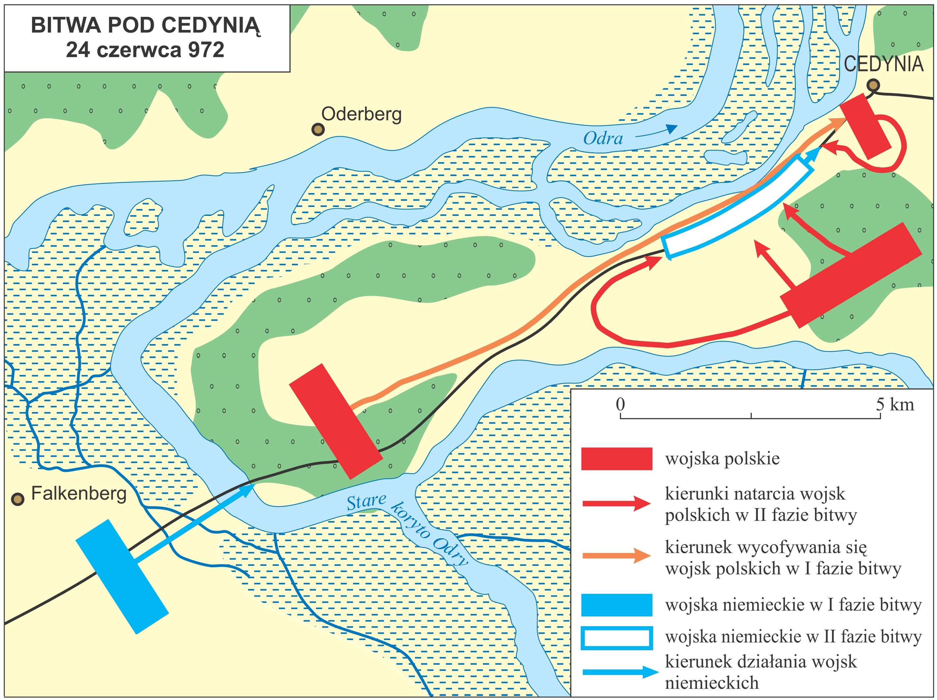

Slide 16
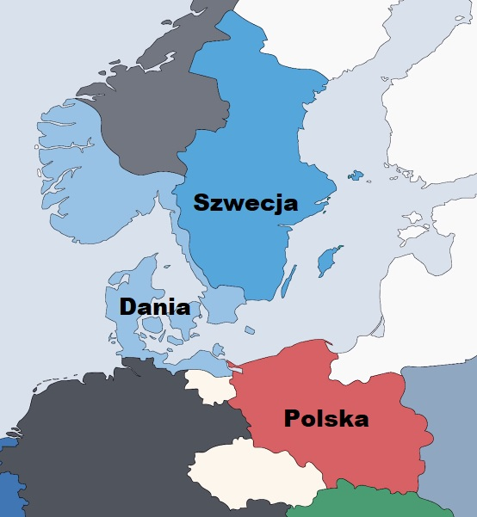
Panowanie Mieszka I – Sojusz ze Szwecją
Prawdopodobnie na początku lat 80. X w. Mieszko zawarł skierowany przeciw Duńczykom sojusz ze Szwecją. Został on przypieczętowany małżeństwem córki Mieszka Świętosławy z królem Szwecji Erykiem. Mieszko zdecydował się na układ ze Szwedami prawdopodobnie celem obrony swoich wpływów na Pomorzu przed królem duńskim Haraldem Sinozębym i jego synem Swenem Widłobrodym. Być może władcy ci działali w sojuszu z Wolinianami. Duńczyków pokonano około 991 roku, a ich władcę wygnano.

Slide 17
Panowanie Mieszka I – wojna z Czechami
Po spotkaniu w Kwedlinburgu w 986 roku Mieszko I przeszedł ostatecznie do obozu małoletniego króla niemieckiego Ottona III. Mieszko I towarzyszył królowi niemieckiemu w dwóch wyprawach wojennych przeciwko Wieletom i Czechom. Rozejm sasko-czeski nie powstrzymał wojny polsko-czeskiej. W efekcie konfliktu państwo Polan podbiło Śląsk w 990 roku.

Slide 18
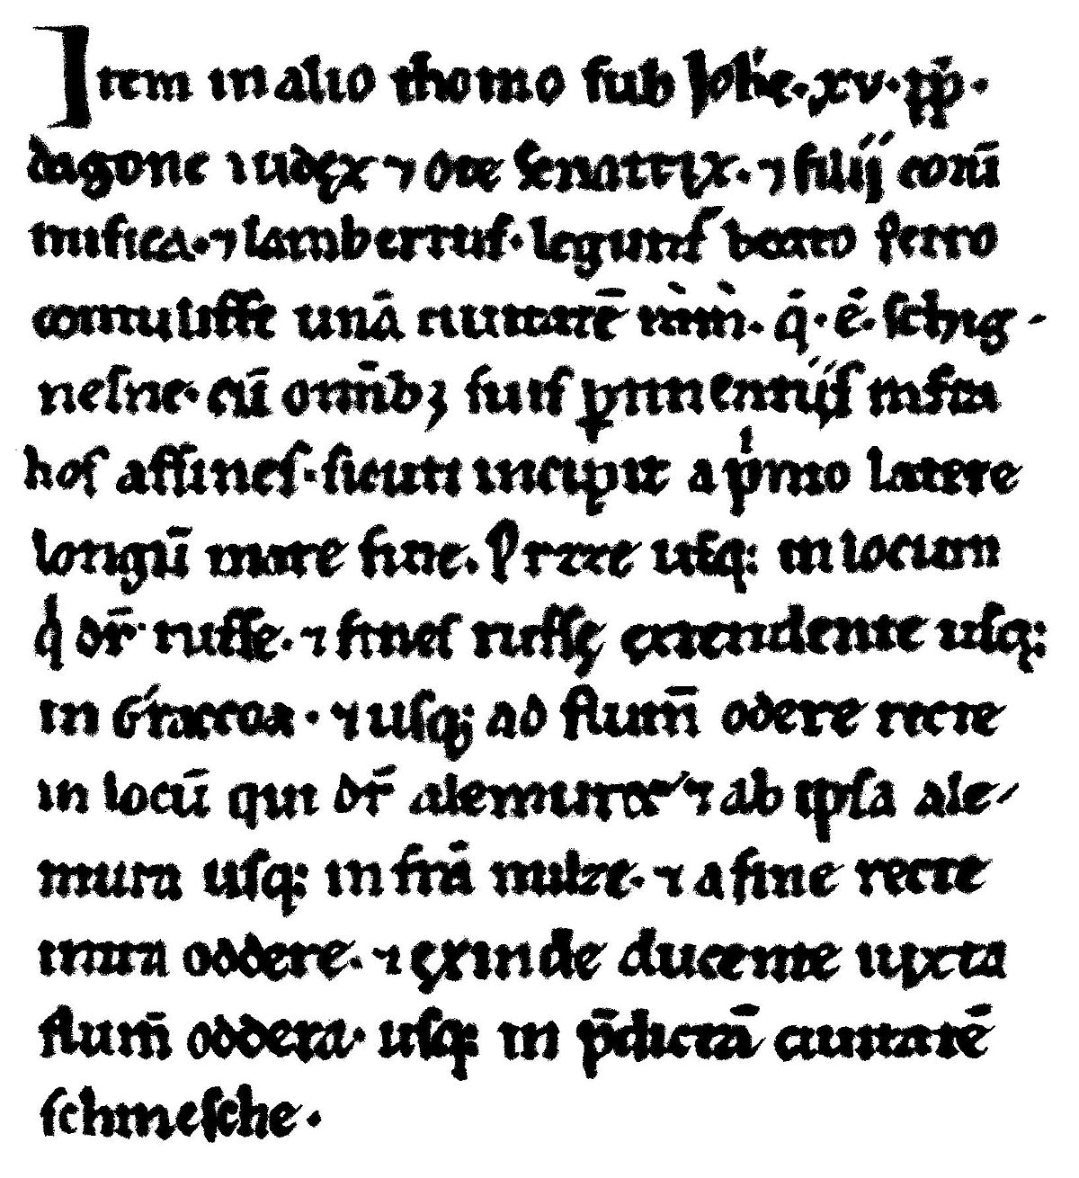
Dagome iudex
Pod koniec swojego życia (ok. 991 roku) Mieszko wraz z żoną i synami z drugiego małżeństwa wydał dokument Dagome iudex, w którym oddawał swe państwo pod opiekę papieża. Dzięki Dagome iudex można w przybliżeniu ustalić granice państwa polskiego u schyłku panowania Mieszka. Miały one biec od „długiego morza” (Bałtyku), wzdłuż granic Prus, Rusi, Krakowa (czyli Małopolski), Moraw i Milska, aż do Odry i wzdłuż niej do państwa/miasta gnieźnieńskiego (Schinesghe).

Slide 19
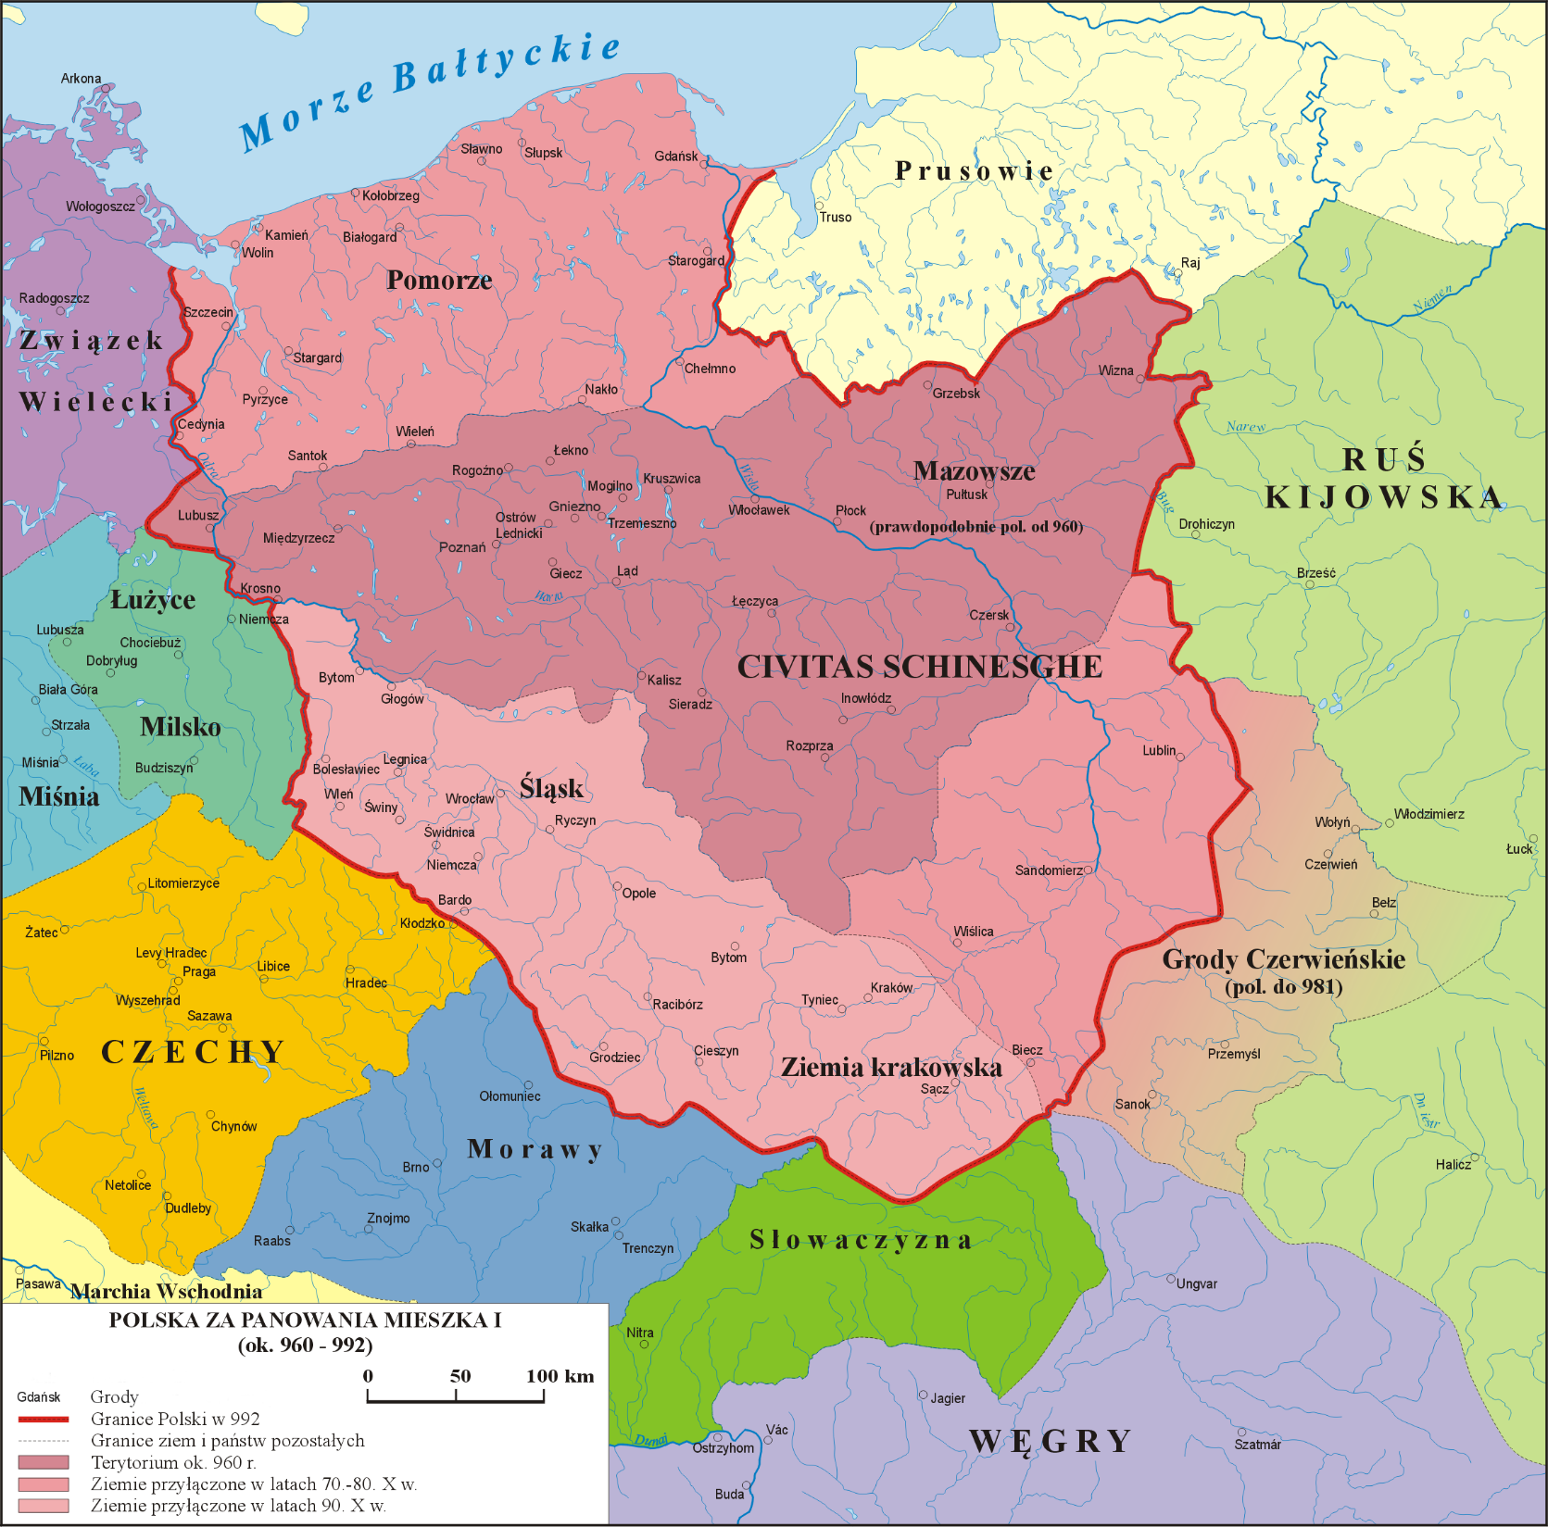
Śmierć Mieszka I
Mieszko I zmarł 25 maja 992 roku. Prawdopodobnie został pochowany w katedrze poznańskiej. Według relacji Thietmara Mieszko podzielił swoje państwo pomiędzy kilku książąt. Byli to prawdopodobnie jego synowie: Bolesław I Chrobry, Mieszko i Lambert.

Slide 20
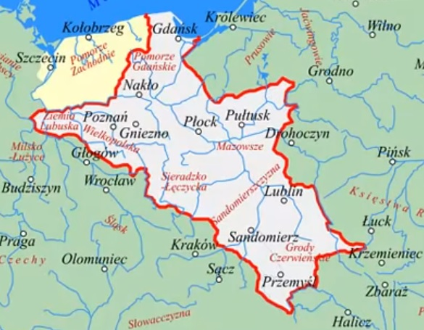
Granice ok. 960 roku
Do państwa Mieszka I należały ziemie: Wielkopolska, Kujawy, ziemia Lubuska, ziemia Sieradzko-Łęczycka, Sandomierszczyzna, Grody Czeriwńskie, Pomorze Gdańskie.

Slide 21
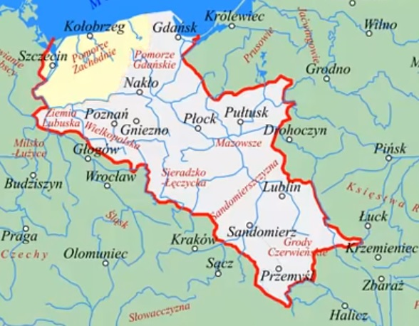
Granice w 967 roku
Uzależnienie Pomorza Zachodniego

Slide 22
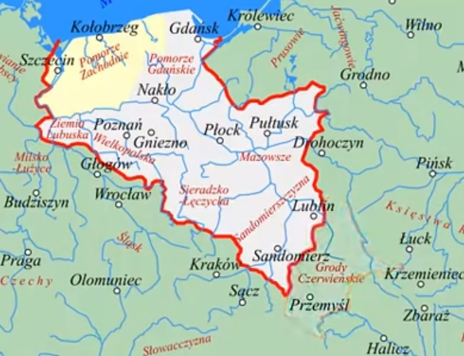
Granice w 981 roku
Utrata Grodów Czerwieńskich na rzecz Rusi

Slide 23
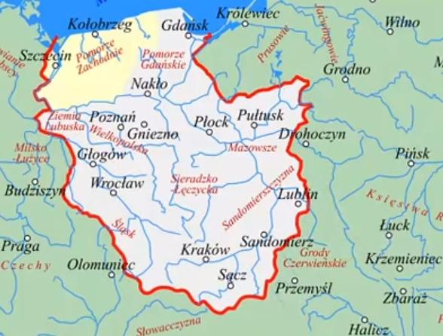
Granice w 990 roku
Przyłączenie Małopolski i Śląska

Slide 24
Ważne daty
966r. – chrzest Polski
967r. – uzależnienie Pomorza Zachodniego od Polski
972r. – bitwa pod Cedynią
977r. – Śmierć Dobrawy
990r. – Podbój Śląska i Małopolski
991r. – wydanie Dagome iudex
992r. – Śmierć Mieszka I

